Slide 1
基于WEB的高校在线选课系统
学院：数学与计算机学院
班级： 14计科
答辩人：崔仪洁
指导老师：吴璞

Slide 2
目录
02
04
系统功能介绍
总结与展望
01
03
系统目标
系统部分演示截图

Slide 3
01
系统目标
本系统是一款基于WEB框架的高校在线选课管理系统，他专门为高校定制，改变现有选课系统的局限性，轻松应对高并发，并且适配手机浏览器，让老师，同学在本系统的运用下选课变得更加的方便快捷。
本系统是基于B/S模式，后台接口服务器采用的是SpringMVC框架，前端界面采用AngularJs+Bootstrap框架、数据库采用的是Mysql。此系统的设计从功能上来说，是比较完备的，实现了服务器后端和前端分离。

Slide 4
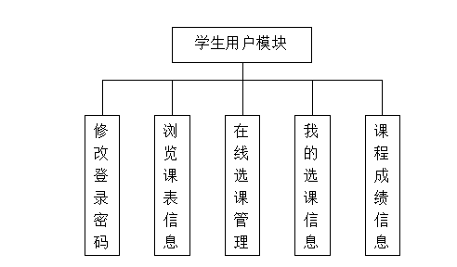
02
系统功能介绍
学生模块
学生所拥有的主要功能是学生在线选课功能，查看已经选的课程，选择自己授课老师的课程，删除已经选课的功能以及修改自己的登录密码功能。

Slide 5
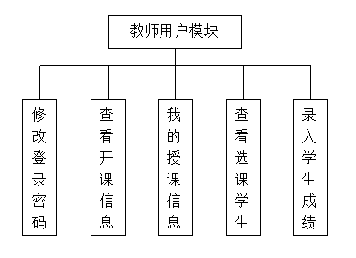
02
系统功能介绍
教师模块
教师所拥有的主要功能是修改个人登录密码，查看个人所授课程的基本信息,即自己选择的授课课程列表；选定其他课程进行教授，和退选课程的权限，退选课程即已经选择的课程可以退选，同时教师还可以查看选择自己所授课程的所有学生的信息，查看教师自己所授课程的课表信息，最后可以在选定的当前课程结束之后录入学生的成绩自动生成学生的成绩报表。

Slide 6
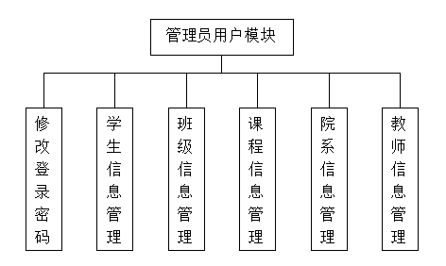
02
系统功能介绍
管理员模块
超级管理员管理员可以查看并编辑学生、班级、课程、院系、班级、教师等相关信息。

Slide 7
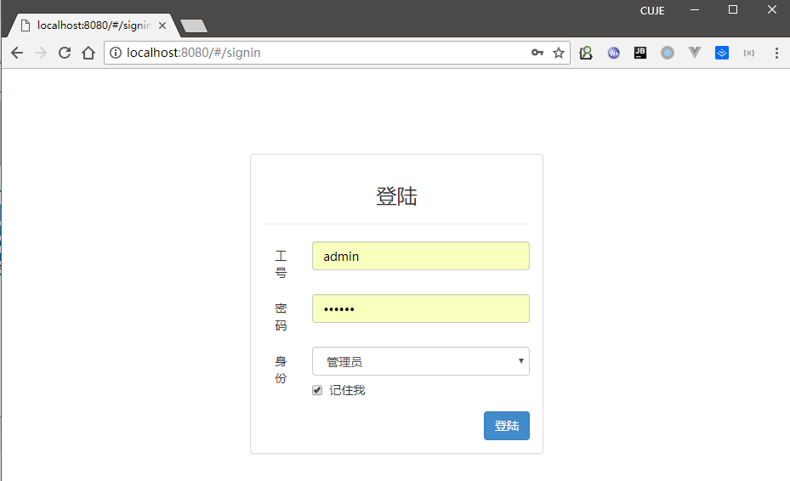
03
系统演示截图
系统登录界面

Slide 8
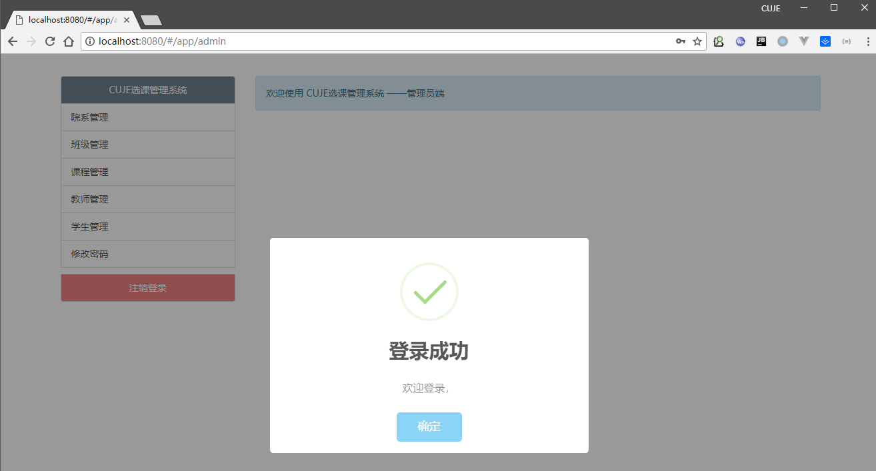
03
系统演示截图
系统登录成功界面

Slide 9
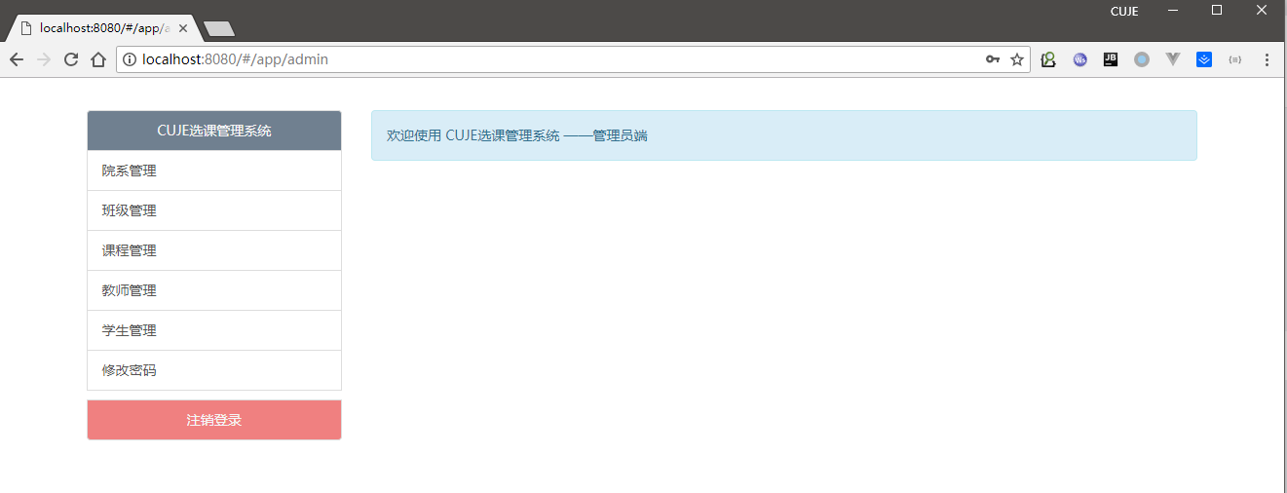
03
系统演示截图
管理员功能界面

Slide 10
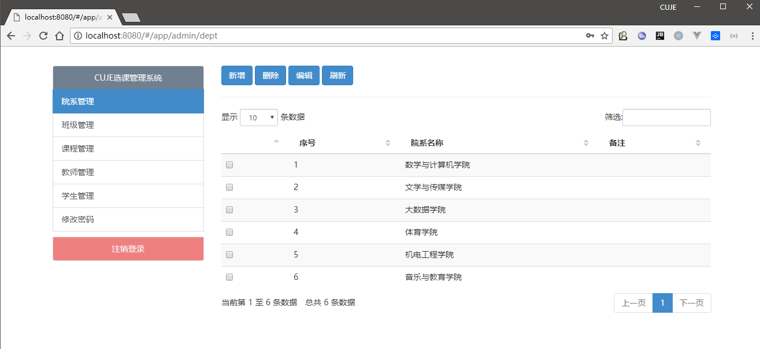
03
系统演示截图
管理员院系管理界面

Slide 11
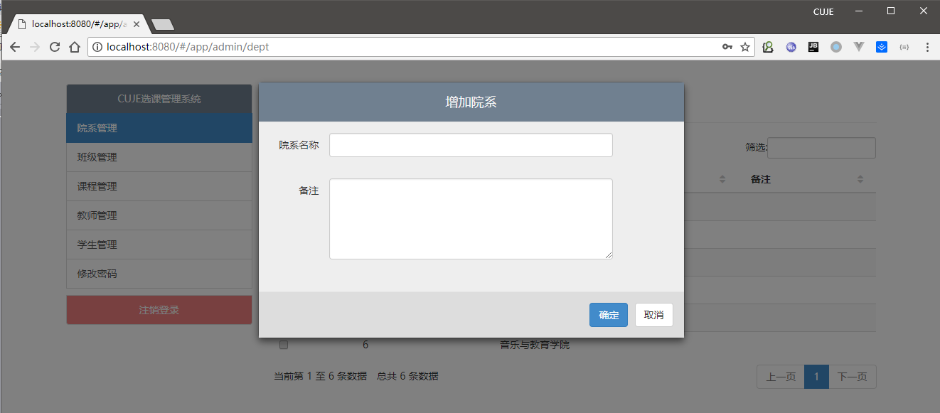
03
系统演示截图
管理员院系管理增加院系界面

Slide 12
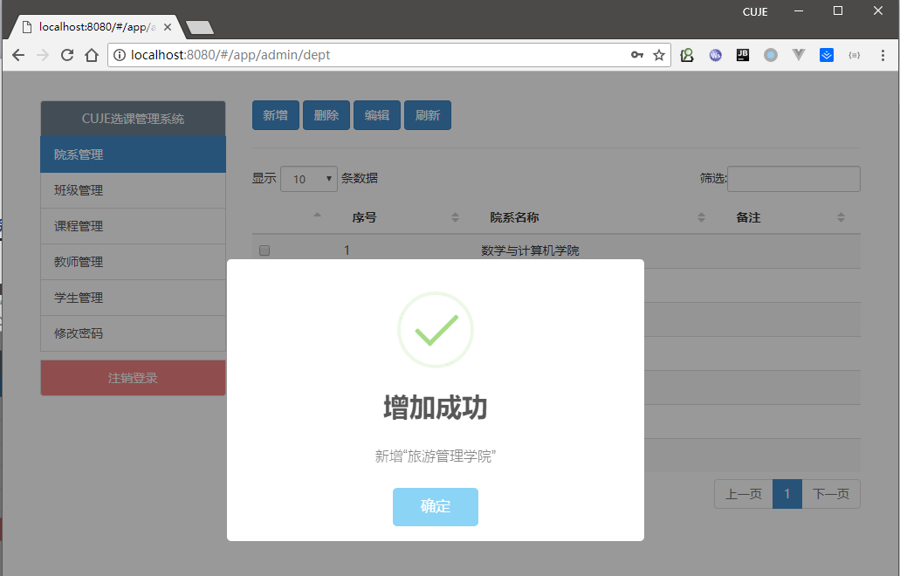
03
系统演示截图
管理员院系管理增加院系界面

Slide 13
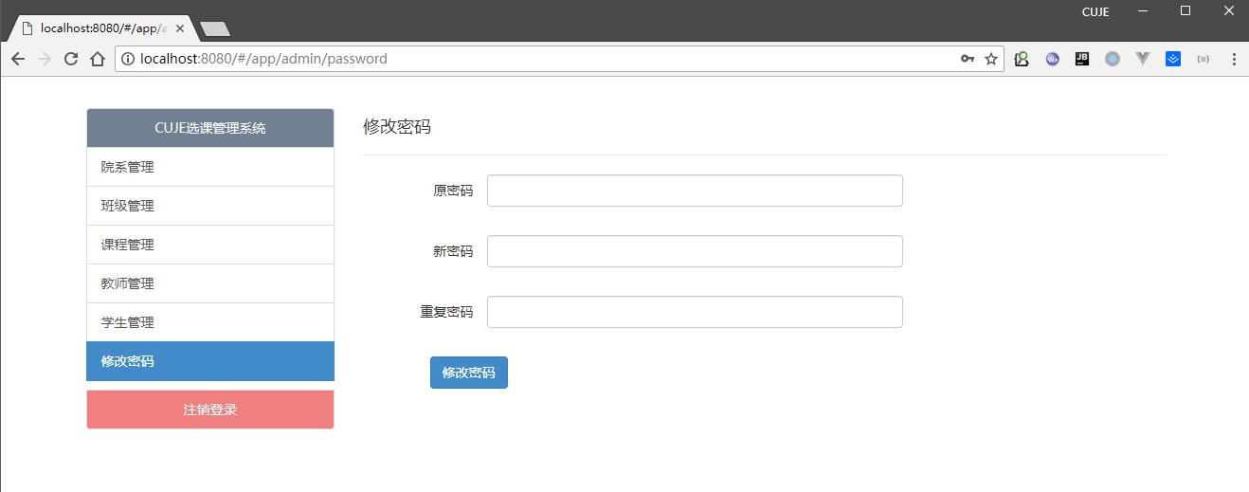
03
系统演示截图
管理员修改密码界面

Slide 14
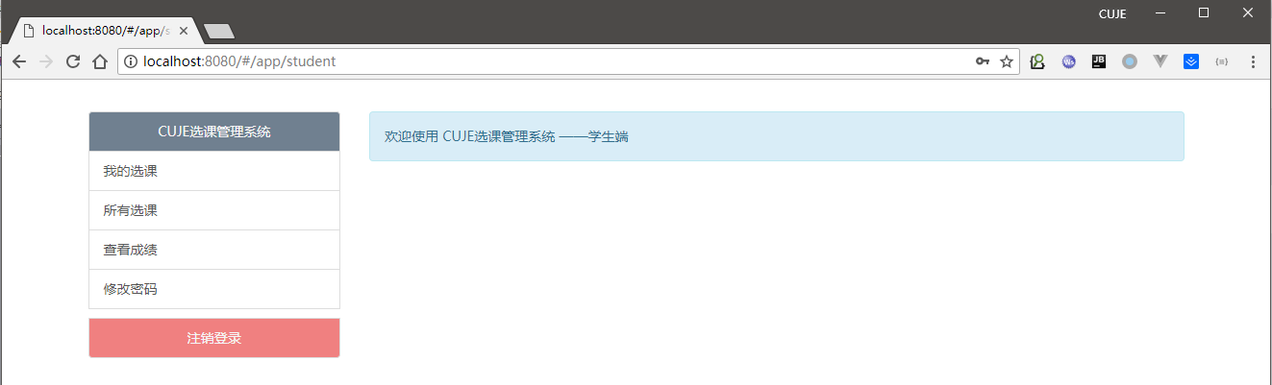
03
系统演示截图
学生管理界面

Slide 15
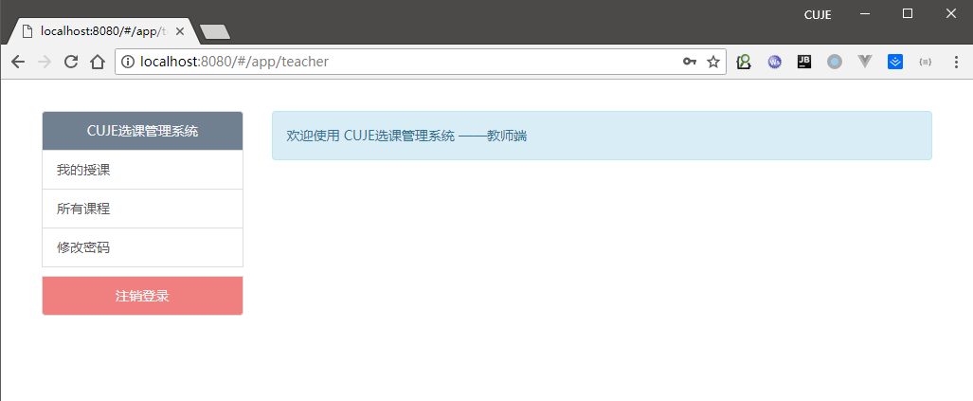
03
系统演示截图
教师管理界面

Slide 16
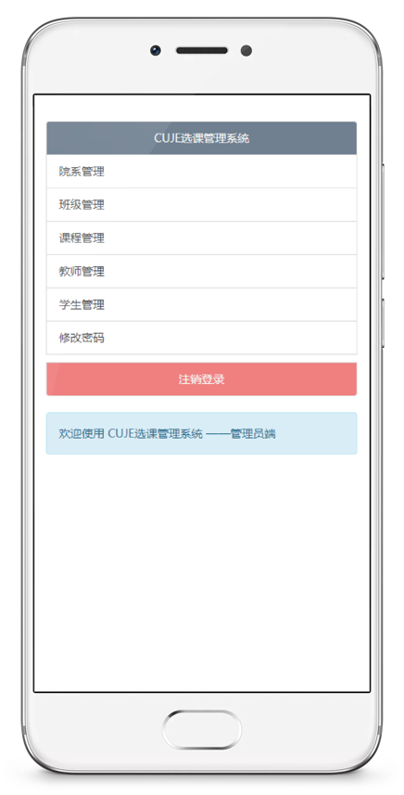
04
总结与展望
创新与改进
增加对移动端设备浏览器的支持

Slide 17
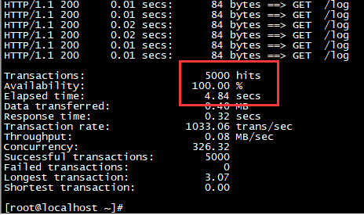
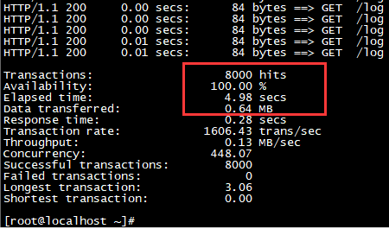
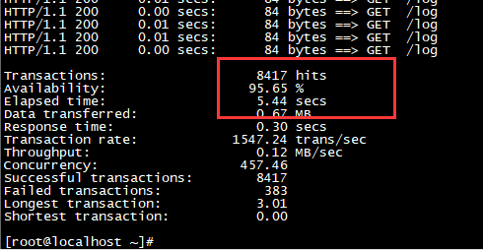
04
总结与展望
能够轻松应对高并发

Slide 18
04
总结与展望
建议以及未来发展
● 前端界面不够精致美观，还需要继续优化。功能不够丰富，后续还可
以开发出更多的功能，如对接学生的具体信息，课程的具体介绍信息
等。
● Mysql数据库的性能可能会影响整体系统的响应速度，可考虑添加Redis
内存数据库做为缓存，可以提高响应速度。
● 后台接口完备，可直接利用其进行app的开发，让选课随时随地。

Slide 19
THANK YOU

